Slide 1
Det långsiktiga analysarbetet i RALS-T
Notes:
Närbild på Anders: Välkomna hit idag! Komplettera med att de kan skicka in frågor som vi kommer att ta med oss. Anders kompletterar med manus.
Det reviderade RALS-T trädde i kraft den 1 oktober 2024. I avtalet betonas än mer långsiktigheten i analysarbetet, en effektivare årlig process och ett tydligare fokus på lönesättande samtal.
En gediget genomförd analys med ett långsiktigt perspektiv skapar förutsättningar för en effektivare årlig lönebildningsprocess. I webbinariet diskuterar representanter från Saco-S och Arbetsgivarverket hur analysarbetet kan läggas upp och vad det kan innehålla.
Webbinariet riktar sig till dig som är lokal företrädare för arbetsgivaren och Saco-S och som deltar i lönerevisionsarbetet.
Det reviderade RALS-T trädde i kraft den 1 oktober 2024. I avtalet betonas än mer långsiktigheten i analysarbetet, en effektivare årlig process och ett tydligare fokus på lönesättande samtal.
En gediget genomförd analys med ett långsiktigt perspektiv skapar förutsättningar för en effektivare årlig lönebildningsprocess. I detta webbinariet kommer ……diskuterar representanter från Saco-S och Arbetsgivarverket hur analysarbetet kan läggas upp och vad det kan innehålla.
Webbinariet riktar sig till dig som är lokal företrädare för arbetsgivaren och Saco-S och som deltar i lönerevisionsarbetet. Vi ser gärna ett partsgemensamt deltagande.
Och vi I det här fallet är ju Arbetsgivarverket och Saco-S men det är ju inom ramen för Partsrådet vi gör detta så först några ord om Partsrådet:
Partsrådet, (Rådet för partsgemensamt stöd på det statliga avtalsområdet)
är ju en ideell förening, som grundats för att ge stöd, inspiration och kunskap
för att företrädare för arbetsgivare och fack tillsammans
lättare ska kunna utveckla statliga arbetsplatser runt om i landet. Allt Partsrådet erbjuder är partsgemensamt framtaget för statlig sektor.
Parterna som ingår är Arbetsgivarverket, Saco-S, Seko och OFR/S,P,O
De (vi) förhandlar och kommer överens i kollektivavtal om Partsrådets verksamhet .
Ett sådant område som man har kommit överens om är Arbetsområdet lönebildning…
Åter till de parter som är här idag…
(nästa bild)

Slide 2
Medverkande
Andreas Nyström Arbetsgivarverket
Anders Stålsby Arbetsgivarverket
Åsa Pyka Arbetsgivarverket
Anna Steen Saco-S
Anna Westling Saco-S
Notes:
Anders i bild
Representerar styrgruppen för lönebildning

Slide 3
Det långsiktiga analysarbetet i RALS-T

Slide 4
Vad ska prägla lokala parters arbete?
Ur RALS-T
”Arbetet ska ha en övergripande inriktning och syfta till att skapa en förtroendefull dialog mellan parterna, präglad av öppenhet och respekt.”
Notes:
Anders, Andreas och Anna S
Vad ska prägla lokala parters arbete?
I ralsarna 6 § finns en skrivning som är viktig att ha med sig i det fortsatta arbetet och den handlar om vad som ska prägla lokala parters arbete.
Där framgår att ”Arbetet ska ha en övergripande inriktning och syfta till att skapa en förtroendefull dialog mellan parterna, präglad av öppenhet och respekt.”
Detta tycker vi är ett viktigt medskick till er lokala parter, eftersom det är en förutsättning för en fungerande och effektiv lönebildningsprocess.
Vad betyder det i praktiken och hur får man till det?
-en ömsesidig respekt för varandras roller i de olika faserna. -Förståelse för sin, men också motpartens roll. -Visa respekt för avtalets värden och innehåll.
-Vilja att göra det ihop och i många delar se det som ett gemensamt arbete
-Kommer förberedd
-Gäller alla faser. Ex att man lyssnar på varandras argument och att man motiverar sina egna. Att man lägger tid och kraft på att försöka uppnå samsyn i de delar där detta förväntas men också är rädda om varandras tid. -Ger varandra gods förutsättningar att vara en god part
Ytterst handlar det om att värna och vårda svenska modellen Extra viktigt vid process- och ramavavtal!

Slide 5
Stärkt särart
Stärkt den långsiktiga lokala lönebildningen
Gediget långsiktigt arbete och förenklad årlig revision
Ökat fokus på dialogen chef - medarbetare
Vissa förtydliganden att lönesättande samtal är huvudväg
En mer framträdande placering av ”alternativ ordning” och namnbyte – Förstärkt dialog chef och medarbetare
Notes:
Anders, Andreas och Anna S är nu i bild
Vi har framför allt jobbat med två delar. Dels att stärka långsiktigheten i den lokala lönebildningen. Vi har utmejslat den delen av processen tydligare i själva avtalsstrukturen och tydliggjort att man genom att lägga grunden i ett gediget långsiktigt arbete även kan få till en förenklad årlig revision i det partsgemensamma arbetet. Vad det här betyder i praktiken kommer vi att berätta mer om lite senare.
Den andra biten handlar om att vi har förstärkt att lönesättande samtal är huvudväg. Möjligheten till kollektivavtalsförhandling finns fortfarande kvar men den ska användas undantagsvis när det finns särskilda skäl för detta. Vi har också gett en mer framträdande roll till det som i oenighetshanteringen förut kallades ”alternativ ordning” i avtalet och bytt namn på den till ”Förstärkt dialog chef och medarbetare”. Det är också ett led till att öka fokus på att lön bäst sätts i dialog mellan chef och medarbetare.

Slide 6
Tydligare process
Tydliggöra de olika processtegen genom att samla texten ”linjärt” och processinriktat
Ny avtalsstruktur
Samlat vägvalsfrågor och centralt processtöd i egna paragrafer
Öka läsbarheten genom att uttrycka saker i klartext samt vissa förtydliganden:
Vad man måste teckna lokalt kollektivavtal om
Hantering av förtroendevalda på heltid
Notes:
Anders
Den stora förändringen är egentligen en omstrukturering av avtalet där vi för att ytterligare förenkla arbetet i de olika processtegen har samlat ihop texterna mer linjärt och processinriktat. Vi har också samlat ihop olika vägvalsfrågor kring tidpunkt för revision, oenighetshantering m.m. samt det som stod i avtalet om när man kan vända sig till centrala parter för att få stöd. Detta har nu blivit egna avsnitt i egna paragrafer för att det ska vara lättare att hitta i avtalet och att man ska slippa bläddra fram och tillbaka i texten i olika moment.
Vi såg också att vi kunde underlätta läsbarheten genom att istället för att hänvisa till olika paragrafer, kunde uttrycka saker i klartext. Genom åren har vi ju även fångat upp vad lokala parter fastnar i eller ställer frågor kring. Därför tog vi också tillfället i akt att tydliggöra vilka ställningsstaganden man behöver teckna lokalt kollektivavtal om – det är ju egentligen ganska få saker; om man avviker från 1 oktober som revisionstidpunkt eller från att ha lönesättande samtal samt om man väljer att använda sig av förstärkt dialog chef medarbetare för att hantera oenigheter.
En annan fråga som ibland dyker upp är hur man ska hantera lönesättningen av förtroendevalda på heltid. Så där har vi har vi en ny skrivning i avtalet.

Slide 7
Det långsiktiga analysarbetet i RALS-T
Notes:
Samtal mellan Anders, Anna S och Andreas.
Därefter går Anna S och Andreas ur studion.
Anders hälsar Åsa och Anna W välkomna!
Presentation…
Anders sager: Ni två ingick ju I arbetsgruppen med att ta fram det reviderade RALS-T.
_ja vi höll ju på att bra tag och tycker att vi fick till ett bra avtal.
..ja och nu är det ju dags för er lokala parter att ta detta vidare, och vi tror att det blir en enklare process för er!
Anders: nu ska ni gå igenom löneprocessen så som den beskrivs I RALS-T med särskilt fokus på det långsiktiga analysarbetet. Varsågoda!
Anders glider ur bild!

Slide 8
Löneprocessen
Notes:
Åsa och Anna W i bild

Slide 9
En ny avtalsstruktur
1 § Inledande text
2 § Ramavtalets tillämpningsområde, omfattning och definitioner
3 § Fredsplikt
4 § Avtalets syfte och utgångspunkter
5 § Gemensamma löneprinciper
6 § Långsiktig lönebildning
6.1 Verksamhetens behov och lönebild
6.2 Lönekriterier
6.3 Utveckling av det långsiktiga lönebildningsarbetet
7 § Vägval för den återkommande lönerevisionsprocessen
7.1 Tidpunkt för revision
7.2 Tidplan
7.3 Hantering av vissa arbetstagare
7.4 Lönesättande samtal som huvudväg
7.5 Hantering vid eventuell oenighet
8 § Lönerevision
8.1 Förberedelse
8.2 Genomförande
8.3 Avstämning
9 § Centralt processtöd
10 § Lönenämnd
11 § Överenskommelse om lön vid andra tillfällen än lönerevision
12 § Giltighetstid
Notes:
Åsa
Som sagt, vi kommer att ha fokus på den Långsiktig lönebildning idag och vi tänkte inleda med att visa hur den nya avtalsstrukturen ser ut, för att åskådliggöra var i avtalet det arbetet ligger. Efter 5 § De gemensamma löneprinciperna, som inte har förändras, ligger momentet 6 § Långsiktig lönebildning och här kommer alltså långsiktigheten– det handlar att med ett långsiktigt perspektiv göra en gedigen analys av verksamhetens behov och lönebild – här är det lite nya skrivningar som vi snart kommer att titta på närmare på vad de innebär i praktiken.
Mycket är lika även innehållsmässigt när det gäller 7 § Vägval för den återkommande lönerevisionsprocessen. Här har vi försökt samla de ställningstaganden som man behöver göra inför revision men som vi sen tror att när man väl tagit ställning till vad som passar för verksamheten kan gälla för lång tid framöver. Lite nyheter här hittar vi i 7.3 när det gäller hantering av fackligt förtroendevalda som har sitt uppdrag på heltid. I 7.4 har vi förtydligat att lönsättande samtal är huvudväg och i 7.5 har vi lyft fram modellen ”Förstärkt dialog mellan chef och medarbetare” som en alternativ till kollektivavtalsförhandling. I 8 § känner vi igen processtegen Förberedelse, genomförande och avstämning men som i det nuvarande avtalet har egna paragrafer.
Vi kunde se att en del texter var utspridda på flera ställen i avtalet. Det här gällde även det som handlade om i vilka situationer och hur lokala parter kan vända sig till centrala parter för stöd att komma vidare i processen. Vi har samlat det här i 9 § - ganska sent i avtalet – ett uttryck för den tillit och de förväntningar vi har till lokala parter att så långt som möjligt på egen hand lösa ut sina frågor sinsemellan. I 10 § som är orörd står det som gäller lönenämnd.
Och hela den här strukturen gör att det som vi lite slarvigt ibland kallar ”en RALS 9:a” dvs. överenskommelse om lön vid andra tillfällen än lönerevision nu har fått maka på sig lite och blivit en RALS 11:a. I övrigt är den intakt, liksom 12 § om giltighetstiden.
ja så ser den nya avtalsstrukturen ut! Det här tror vi kan fungera som en tydligare ledstång i arbetet för er lokala parter!
KLICK!
Men, fokus idag kommer alltså att vara den Långsiktiga lönebildningen.

Slide 10
Löneprocessen
Gemensamma löneprinciper
Avstämning / Uppföljning
Förberedande arbete
Planering
Utgångspunkter
Lönebild
Förändring av lönebild
Lönerevision
Notes:
Åsa
Nu ska vi snart fokusera på det gedigna långsiktiga analysarbetet som ni sedan kan ta er utgångspunkt i när det är dags för den årliga revisionen. Och som sagt, tanken är att denna modell ska skapa förutsättningar för er att den årliga revisionen ska bli effektivare
Men först ska vi visa den process som beskrivs i den centrala RALS-en. Den lokala lönebildningen tar ju sin utgångspunkt i de gemensamma löneprinciperna och utifrån det som beskrivs i 5 § RALS-T så ska ni sedan utforma er lönebildning och formulera lokala lönekriterier. Dessa har ni säkerligen redan på plats, men det kan vara bra att kontinuerligt titta på dessa och säkerställa att de styr rätt, alltså att de är formulerade på ett sätt som gynnar er verksamhet
Och sedan har vi rutan förberedande arbete – och här kommer vi prata om den viktiga planeringen av er lönebildning, både för det långsiktiga arbetet och för den årliga revisionen och sedan fördjupa oss i den långsiktiga analysen och ge er tips och medskick i den delen och resonera om hur man kan tänka kring den årliga analysen och hur man praktiskt kan hantera den, också prata lite om hur man kan hantera RALS-T särart i relation till de andra två centrala löneavtalen – AGV har med OFR/S,P,O och Seko.
Och sedan bara några ord om själva lönerevisionen och slutligen den viktiga Avstämningen/uppföljningen och hur man kan koppla ihop detta med utvecklingen av det analysarbete ni gör i det långsiktiga perspektivet.

Slide 11
Löneprocessen
Gemensamma löneprinciper
Avstämning / Uppföljning
Förberedande arbete
Planering
Utgångspunkter
Lönebild
Förändring av lönebild
Lönerevision
Notes:
Kommentar Sara: Denna bild är tillagd för att följa strukturen som kommer med de andra delarna.

Slide 12
De gemensamma löneprinciperna (5 §)
Lönebildning och lönesättning ska medverka till
att verksamhetsmålen uppnås
att verksamheten bedrivs effektivt och rationellt
Genom att säkerställa
att arbetsgivaren kan rekrytera, motivera, utveckla och behålla nödvändig kompetens
att engagemang, motivation och utveckling stimuleras
Notes:
Anna W
De viktiga gemensamma löneprinciperna hittar vi i 5 § i RALS-T. Dessa principer ska som sagt var fungera som utgångspunkt i det analysarbete ni ska genomföra och är ju en beskrivning av vad det är som ska styra lönebildningen.
Och vad säger då de gemensamma löneprinciperna?
Jo, nämligen att lönebildning och lönesättning ska medverka till
att verksamhetsmålen uppnås
att verksamheten bedrivs effektivt och rationellt
Och detta sker genom att arbetsgivaren kan rekrytera, motivera, utveckla och behålla arbetstagare med sådan kompetens som behövs på kort och lång sikt. Lönesättningen är ett instrument för att säkerställa kompetensförsörjningen och ska stimulera till engagemang, motivation och utveckling i arbetet.

Slide 13
Forts. gemensamma löneprinciperna (§ 5)
Lönebildning och lönesättning
Utifrån sakliga grunder
Individuellt bestämd
Ändamålsenlig lönedifferentiering
Notes:
Anna W
PPT-bild Forts. de gemensamma löneprinciperna (5§)
I 5:e paragrafen kan vi också läsa att
En arbetstagares lön ska bestämmas utifrån sakliga grunder såsom ansvar, arbetsuppgifternas svårighetsgrad och övriga krav som är förenade med arbetsuppgifterna, och arbetstagarens skicklighet och resultat i förhållande till verksamhetsmålen. Därför ska lönen vara individuell och differentierad.
Ja, så sammanfattningsvis kan alltså sägas att lönerna ska vara sakligt bestämda, ändamålsenligt differentierade och att verksamheten och kompetensförsörjningsbehoven ska vara utgångspunkt för lönebildningen. Sen har givetvis myndigheten också sina ekonomiska ramar att förhålla sig till. Dessa utgångspunkter, sammantagna, kommer att vara vägledande i ert analysarbete.

Slide 14
Löneprocessen
Gemensamma löneprinciper
Avstämning / Uppföljning
Förberedande arbete
Planering
Utgångspunkter
Lönebild
Förändring av lönebild
Lönerevision

Slide 15
Lönebildning i ett långsiktigt perspektiv Några nedslag i avtalstexten
Notes:
Åsa
Nu, dags för den viktiga partsgemensamma analysen. Som sagt, i reviderade RALS-T läggs extra tyngdpunkt på långsiktig lönebildning. Vi börjar med några nedslag i avtalstexten – och vad detta innebär mer översiktligt. Därefter tittar vi på vad som uttrycks i avtalet gällande lönebildsanalys i den årliga revisionen.
Vi kommer därefter lite grundligare gå igenom och beskriva hur ni kan ta er an den här analysprocessen, vilka underlag som kan vara relevanta att titta på.

Slide 16
6 § Långsiktig lönebildning
”En gedigen genomförd analys, med utgångspunkt i verksamhetens behov på lång sikt, kan för en längre tidsperiod utgöra en grund i parternas årliga lönerevisionsarbete.”
Notes:
Åsa
Som vi har hört tidigare har alltså översynen bland annat syftat till att stärka den långsiktiga lokala lönebildningen och få till en effektivare årlig lönerevisionsprocess. Hur syns det i avtalstexten, Anna?
Anna
En viktig del i lönebildningsarbetet är analysen om vilka behov av förändring i lönebilder som behövs för att säkerställa kompetensförsörjningen. Och här ser vi att om denna analys görs med utgångspunkt i hur verksamhetens behov ser ut på längre sikt och genomförs grundligt så kan det man kommit fram till ligga till grund för den analys som lokala parter sedan gör vid den årliga lönerevisionen. På så sätt kan den årliga analysen genomföras på ett enklare sätt. Den årliga analysen kan då mer handla om att stämma av aktuella förutsättningar mot den långsiktiga analysen.
Vi har därför kompletterat avtalet med denna skrivning: ”En gedigen genomförd analys, med utgångspunkt i verksamhetens behov på lång sikt, kan för en längre tidsperiod utgöra en grund i parternas årliga lönrevisionsarbete”.
Åsa: Vad innebär då gedigen?
Anna: Det vi vill trycka på är att analysen ska genomföras grundligt. Ni behöver ta fram relevanta underlag och ge diskussionerna tillräckligt med tid så att ni känner att ni faktiskt har grundat i er analys. Gör ni detta ordentligt så har ni en god grund att utgå ifrån när det är dags för den årliga revisionen. Och denna analys kan sedan ligga till grund för den årliga analysen under ett antal år. Den långsiktiga analysen kan såklart behöva uppdateras vid behov.

Slide 17
Långsiktig planering (RALS-T)
Ur RALS-T
” Arbetsgivaren och den lokala arbetstagarorganisationen ska gemensamt planera hur ett långsiktigt arbete med den lokala lönebildningen ska bedrivas. .”
Notes:
Åsa
Sedan står det i avtalet också några ord om detta med att planera arbetet med lönerevisionen. Så det vi kan läsa är att ”Arbetsgivaren och den lokala arbetstagarorganisationen ska gemensamt planera hur ett långsiktigt arbete med den lokala lönebildningen ska bedrivas.”. Det är såklart viktigt att lägga en plan för hur och när ni ska ta er an den långsiktiga analysen och också det årliga arbetet. Det uttrycks dessutom i avtalet att en väl fungerande lokal lönebildning på ett naturligt sätt bör knyta an till arbetsgivarens planering och uppföljning av verksamhetsmål och resultat samt ekonomi.
Och det framgår, som lyfts tidigare idag, att arbetet ska ha en övergripande inriktning och syfta till att skapa en förtroendefull dialog mellan parterna, präglad av öppenhet och respekt.

Slide 18
Planering av det lokala lönebildningsarbetet - vägval
Som en del i planeringen av lönerevisionsprocessen har lokala parter att ta ställning till följande punkter:
Tidpunkt för revision
Tidplan
Hantering av vissa arbetstagare
Lönesättande samtal som huvudväg
Hantering av eventuell oenighet
Notes:
Anna:
Planering av det lokala lönebildningsarbetet
Som sagt arbetsgivaren och den lokala arbetstagarorganisationen ska gemensamt planera hur arbetet med den lokala lönebildningen ska bedrivas tillsvidare och i ett långsiktigt perspektiv.
Här är det bra att gå igenom avtalet tillsammans. Vilka moment har vi framför oss? Vad ska ske på både kort och lång sikt? Det är bra att ni som lokala parter försöker systematisera hur ni jobbar med lönebildning och sådant som har betydelse för lönebildning, både ur ett kortsiktigt och långsiktigt perspektiv. Här kan det vara bra att fundera över om vi fått med oss lärdomar eller sett särskilda behov av insatser i tidigare avstämningar? Behöver vi skruva på något i den befintliga processen?
I 7 § RALS-T har vi samlat ett antal punkter som ni lokala parter har att ta ställning till som en del i planeringen av lönebildningsarbetet.
7.1 Tidpunkt för revision
Som en del av planeringen av det lokala lönebildningsarbetet ska arbetsgivaren och den lokala arbetstagarorganisationen fastställa vid vilken tidpunkt revision av löner ska äga rum. Om parterna, i kollektivavtal, inte enas om annat sker lönerevision årligen med revisionstidpunkt per den 1 oktober.
7.2 Tidplan
Parterna bör enas om hur och enligt vilken tidplan den återkommande lönerevisionsprocessen - förberedelse, genomförande och avstämning - ska bedrivas.
7.3 Hantering av vissa arbetstagare
Parterna har att ta ställning till principerna för lönesättningen av de medarbetare som under viss tid inte befinner sig i arbete, som t.ex. föräldralediga. Fackligt arbete kan ge värdefull erfarenhet som på ett positivt sätt bidrar till den enskildes resultat och skicklighet i förhållande till verksamhetsmålen vilket ska uppmärksammas i samband med lönesättning. Det är lämpligt att arbetsgivaren tar ställning till hur lönesättningen för fackligt förtroendevalda som har sitt uppdrag på heltid ska hanteras så att hanteringen sker likvärdigt över hela verksamheten.
7.4 Lönesättande samtal som huvudväg
Lönerevision sker genom lönesättande samtal. Om särskilda omständigheter föreligger, kan parterna i kollektivavtal, komma överens om att inte tillämpa lönesättande samtal. Lönesättning sker då istället genom att parterna sluter kollektivavtal om nya löner för alla eller vissa arbetstagare att gälla från de revisionstidpunkter som överenskommits.
7.5 Hantering vid eventuell oenighet
Lokala parter har att ta ställning till vilken modell som ska tillämpas i det fall som chef och medarbetare inte kommer överens om ny lön.
Förstärkt dialog chef och medarbetare
Arbetsgivaren och den lokala arbetstagarorganisationen får, i kollektivavtal, träffa överenskommelse om att vid oenighet i lönesättande samtal tillämpa förstärkt dialog mellan chef och medarbetare. En sådan dialog ska ytterligare förstärka chef och medarbetares roll vid fastställandet av nya löner. Om en fortsatt oenighet råder kring nya löner efter det att förstärkt dialog tillämpats anses de nya lönerna fastställda enligt arbetsgivarens förslag. Kollektivavtalsförhandling enligt punkt II är därmed inte tillämplig.
II. Kollektivavtalsförhandling
Om parterna lokalt inte kommit överens om att tillämpa förstärkt dialog enligt punkt I, vid eventuell oenighet vid lönesättande samtal, gäller att lönen fastställs genom kollektivavtalsförhandling mellan arbetsgivaren och den lokala arbetstagarorganisationen.
Det är också bra om diskussionerna omfattar tidplanering av :
- Hantering av lönekartläggning - Hantering av BESTA-klassificering - Eventuella utbildningar eller andra utvecklingsinsatser som ska genomföras - Knyta an till planering och uppföljning av verksamhetsmål och resultat samt ekonomi och passa in de olika momenten i årshjul för verksamheten.
Planen kan med fördel dokumenteras (ej kollektivavtal) (KA om revisionstidpunkten flyttas och om KA istället för lönesättande samtal och om Förstärkt samtal istället för KA-förhandling vid oenighet..

Slide 19
Den partsgemensamma analysen i praktiken
Notes:
Åsa
Då är det dags att titta på det partsgemensamma analysarbetet i praktiken!

Slide 20
6 § Långsiktig lönebildning
”En gedigen genomförd analys, med utgångspunkt i verksamhetens behov på lång sikt, kan för en längre tidsperiod utgöra en grund i parternas årliga lönerevisionsarbete.”
Notes:
Åsa
Så som sagt:
En viktig del i lönebildningsarbetet är analysen om vilka behov av förändring i lönebilder som behövs för att säkerställa kompetensförsörjningen. Och här ser vi att om denna analys görs med utgångspunkt i hur verksamhetens behov ser ut på längre sikt och genomförs grundligt så kan det man kommit fram till ligga till grund för den analys som lokala parter sedan gör vid den årliga lönerevisionen. På så sätt kan den årliga analysen genomföras på ett enklare sätt. Den årliga analysen kan då mer handla om att stämma av aktuella förutsättningar mot den långsiktiga analysen.
Ni behöver ta fram relevanta underlag och ge diskussionerna tillräckligt med tid så att ni känner att ni faktiskt har grundat i er analys. Gör ni detta ordentligt så har ni en god grund att utgå ifrån när det är dags för den årliga revisionen. Och denna analys kan sedan ligga till grund för den årliga analysen under ett antal år. Men den långsiktiga analysen kan såklart behöva uppdateras vid behov.

Slide 21
6.1 Verksamhetens behov och lönebild
Verksamhetens mål, resultat, utvecklingsbehov och långsiktig kompetensförsörjning.
Spegla verksamhetens löneläge och lönespridning för relevanta grupperingar.
Redovisa behov av förändringar på kort och lång sikt
Aktuell BESTA-klassificering.
Notes:
Åsa
Av avtalstexten framgår ”Ett långsiktigt lönebildningsarbete utgår från arbetsgivarens bild av verksamhetens mål och resultat, de utvecklingsbehov som finns i verksamheten och den långsiktiga kompetensförsörjningen. Och med utgångspunkt från detta ska arbetsgivaren presentera en bild för den lokala arbetstagarorganisationen som speglar verksamhetens löneläge och lönespridning för relevanta grupperingar. Och därefter ska parterna redovisa sin syn på behovet av förändringar, på kort och lång sikt, av löner och andra anställningsvillkor.
Detta moment handlar alltså om att först ta fram den information och de underlag som behövs för att kunna göra analysen på ett bra sätt. Det kan handla om att titta på vad vi vet eller bedömer hur verksamheten kommer att se ut om fem år, vilka utmaningar verksamheten kan komma att ha när det gäller rekrytering av vissa kompetenser, hur ser vår personalomsättning ut o.s.v. Görs detta ordentligt och båda parter känner att man har en bra bild av hur det ser ut, ökar också förutsättningarna att sedan nå en gemensam bild av vilka behov av förändringar i lönebilder som behövs på både lång och kort sikt.
Anders: Detta att arbetsgivaren ska presentera en bild för den lokala arbetstagarorganisationen som speglar verksamhetens löneläge och lönespridning för relevanta grupperingar och att l
lönebilden framför allt ska bygga på den centrala partsgemensamma statistiken, men också på annan information som lokala parter finner relevant. Vad menar vi egentligen med detta, Anna?
Anna: Utgångspunkten för vilka lönebilder ni väljer att titta på, bör ju vara att ni ser att det ger er ett mervärde när ska diskutera vilka behov av förändring i lönebilder som ni ser. Vad som är relevanta grupperingar kan bara ni själva bedöma men kan till exempel handla om att ni ser att ni vill följa vissa yrkeskategorier utifrån utmaningar i kompetensförsörjningen. Genom ett bra arbete med att välja och ta fram lönebilder så skapar ni också förutsättningar för analysen av löneläge/lönestruktur i förhållande till kompetensförsörjningsbehoven.
Den partsgemensamma lönestatistiken är såklart viktig i detta moment. Den statistiken är ju en totalundersökning av lönerna på det statliga avtalsområdet och är baserad på registerdata från lönesystemen. Och det ger ju en hög kvalitet på statistiken, en hög tillförlitlighet, men förutsätter såklart att verksamheten har en aktuell BESTA-klassificering.
För vissa arbetsområden kanske inte den partsgemensamma statistiken kan ge tillräckligt med jämförelser, t.ex. för unika arbetsområden som bara finns på en myndighet. Eller arbetsområden som är små i staten, men kanske stora på övriga arbetsmarknaden. Om parterna då är överens kan man komplettera med annan statistik, t.ex. Sveriges officiella lönestatistik uppdelat per yrke (ssyk)som finns på SCB:s hemsida.

Slide 22
Det långsiktiga analysarbetet
Ta fram en tids-/processplan för analysarbetet.
Arbetsgivaren presenterar en lönebild
Inventera och ta fram underlag till analysen
Titta på underlagen tillsammans och diskutera vilka lönebilder som kan vara intressanta för en djupare analys
Ta fram de lönebilder ni vill analysera mer. Vilken statistik behöver ni?
Diskutera och analysera– skapa er en gemensam bild
Diskutera behov av förändring av lönebild på längre sikt
Notes:
Anna
PPT-bild Det långsiktiga analysarbetet för steg
Ja, så hur kan då analysprocessen se ut steg för steg? Ni som lyssnade på förra årets lönebildningsdag hörde oss beskriva hur en analysprocess kan gå till och nu detta tillvägagångssätt genomförs nu i ett långsiktigt perspektiv, mellan arbetsgivaren och lokala Saco-S och sedan kan ni parter ta med detta arbete in i den årliga analysen, och då har ni ju den att utgå ifrån och mer stämma av den med aktuella behov.
tillvägagångssätt genomförs även i den gedigna långsiktiga analysen och genomförs denna analysen grundligt så kan det man kommit fram till ligga till grund för den analys som lokala parter sedan gör vid den årliga lönerevisionen. På så sätt kan den årliga analysen genomföras på ett enklare sätt. Den årliga analysen kan då mer handla om att stämma av aktuella förutsättningar mot den långsiktiga analysen.
Men hur den här processen mer i detalj ska fungera hos er, och vilken ungefärlig tidsplan ni ser som lämplig för arbetet, det är något som ni behöver prata ihop er om.
När ni har en planering på plats så är det dags att mer praktiskt påbörja analysarbetet och här ser ni de olika stegen ni behöver gå igenom. Vi kommer att beskriva dessa mer ingående, men vi börjar med att ge er en väldigt översiktlig bild.
I steg nummer ett ska arbetsgivaren presentera en lönebild.
Därefter behöver ni inventera och ta fram de ytterligare underlag som ni behöver för att kunna göra en analys på både kort och lång sikt.
Ni tittar sen på underlagen tillsammans och diskuterar vilka lönebilder som kan vara intressanta för en djupare analys.
Därefter tar ni fram bilderna utifrån den statistik som kan vara relevant.
Och i nästa steg behöver ni tillsammans diskutera och analysera underlagen och försöka skapa er en gemensam uppfattning.
I det i sista steget ska ni utifrån de analyser ni har gjort diskutera vilka behov ni ser av förändring av lönebild i ett längre perspektiv.

Slide 23
Presentation av lönebild och framtagande av ytterligare underlag
Arbetsgivaren ska presentera en lönebild
Inventera och ta fram underlag för att bilda er en uppfattning om;
verksamhetens krav, mål, resultat,
ekonomiska förutsättningar och
kompetensförsörjningsbehov
Notes:
Anna
PPT-bild Presentation av lönebild och framtagande av ytterligare underlag
Ja, de första stegen, som den här bilden beskriver, handlar alltså om presentation av lönebild och att ta fram de ytterligare underlag ni behöver för analysen. Enligt våra RALSar, ska arbetsgivaren presentera en lönebild – alltså en bild av verksamhetens löneläge och lönespridning. Och här vill vi uppmärksamma er på att detta moment uttrycks på lite olika sätt i avtalen, men gemensamt är att lönebilder ska tas fram och presenteras, så att ni sedan ska kunna genomföra en god gemensam fortsatt analys och diskussion.
Av avtalen framgår också att lönebilden framförallt ska bygga på den centrala partsgemensamma statistiken, men också på annan information som lokala parter finner relevant. Vi kommer att återkomma till detta snart!
Och sen så behöver ni också diskutera vilka ytterligare underlag ni behöver för att kunna analysera och bilda er en uppfattning om verksamhetens krav, mål, resultat, ekonomiska förutsättningar och kompetensförsörjningsbehov. Och tänk på att analysen ska kunna göras på både kort och lång sikt, så underlagen behöver kunna belysa båda perspektiven. Vissa underlag kanske ni ser att ni har nytta av över tid, då kan ni med fördel samla dessa i någon form av ”stående” lista som ni kan återkomma till nästa gång det är dags för analys.

Slide 24
Exempel på underlag
Verksamhetens mål, resultat och utveckling
Kompetensförsörjning
Ekonomiska förutsättningar
Övrigt underlag
Mål och strategidokument
Verksamhetsplaner
Nya uppdrag/förändringar i verksamheten
Relevanta omvärldsanalyser/ rapporter
Kompetensförsörjnings-strategi
Rekryteringsförmåga
Personalomsättning
Avgångsintervjuer
Relevanta omvärldsanalyser/ rapporter
Budget
Besparingskrav/höjda anslag
Ökade/minskade kostnader
Relevanta omvärldsanalyser/ rapporter
Lönekriterier
Lönepolicy
Lönekartläggning
Notes:
Anna
PPT-bild Exempel på underlag –Så vilka underlag/vilken information skulle kunna vara relevant att titta på tillsammans? Vi har här tagit fram några exempel för att ge er inspiration!
Information som rör verksamhetens mål, resultat och ekonomiska förutsättningar har ni kanske också haft uppe i andra sammanhang – i löpande MBL 19 eller inom ramen för samverkan, men det är viktigt ni har en färsk bild av läget för att kunna skapa er en gemensam uppfattning om hur förutsättningarna faktiskt ser ut just nu. Så börja med att se över vad ni redan har pratat om samverkan/MBL. Vilka underlag skulle då kunna vara aktuella att ta fram? Det kan ju såklart se olika ut i olika organisationer men här visar vi några exempel som skulle kunna vara lämplig. Spåkulan ska fram i denna analys!
När det gäller. Verksamhetens mål, resultat och utveckling kan underlag/information som till exempel:
Mål- och strategidokument vara av intresse
Verksamhetsplaner ska självklart vara med
Det kan vara så att ni känner till nya uppdrag/Kända eller förmodade förändringar i verksamheten
Men det kan också vara bra att identifiera
Om arbetsuppgifterna har eller kanske kommer att förändras för vissa grupper – exempelvis vad gäller krav, ansvar och svårighetsgrad
När det gäller kompetensförsörjningsfrågan så kan ni ha nytta av att titta på:
Er kompetensförsörjningsstrategi
Underlag vad gäller rekryteringsförmågan
Statistik över personalomsättning
Insikter från avgångsintervjuer
Och kanske också
Sånt som kommit upp vid uppföljningsintervjuer efter att någon har anställts
Och för att titta på de ekonomiska förutsättningarna kan ni till exempel ta fram underlag/information som
Budget
Kända/förmodade besparingskrav eller höjda anslag
Ökade/minskade kostnader
Och slutligen är det bra att ta fram
Lönekriterier och lönepolicy
Och såklart: Den årligen återkommande lönekartläggningen där ni har tagit fram och analyserat lönestatistik i syfte att identifiera och åtgärda osakliga löneskillnader mellan kvinnor och män. Här vill vi passa på att särskilt påminna om det partsgemensamt framtagna metodstödet BESTA-vägen, som ni hittar på Partsrådets webbplats. När ni genomför lönekartläggningen med stöd av BESTA-vägen så får ni goda förutsättningar att dra nytta av analysarbetet i ert lönebildningsarbete.
Och utöver detta finns andra insikter eller saker ni har fångat upp i er löpande omvärldsspaning? Ha koll på vad som händer på andra sektorer och även utanför Sveriges gränser.

Slide 25
Titta på underlagen tillsammans
Ekonomiska förutsättningar
Kompetens-försörjning
Övrigt underlag
Verksamhetens behov
Vilka lönebilder behöver vi analysera mer?
Lönebild som arbetsgivaren har presenterat
Notes:
Åsa
30 sekunder – Dela därefter in denna bild i Fem bilder med frågor kopplade till respektive ruta.
PPT-bild: Titta på underlagen tillsammans
När ni sedan identifierat och tagit fram relevanta underlag att titta på, så ska ni försöka att skapa er en gemensam bild av hur nuläget ser ut och vad ni vet /tror om framtiden, för att sedan diskutera vilka ytterligare lönebilder som ni bedömer kan vara intressanta att göra en djupare analys på.

Slide 26
Titta på underlagen tillsammans
Ekonomiska förutsättningar
Vilka förändringar/utmaningar står verksamheten inför på kort och lång sikt?
Vad tror vi om omvärlden, vad kan komma att påverka vår verksamhet?
Vad tror vi om vårt framtida uppdrag? Kända beslut på gång, politiska inriktningar som kan påverka?
Kompetens-försörjning
Övrigt underlag
Verksamhetens behov
Vilka lönebilder behöver vi analysera mer?
Lönebild som arbetsgivaren har presenterat

Slide 27
Titta på underlagen tillsammans
Utifrån de förändringar verksamheten står inför, på kort och lång sikt, vilken påverkan kan det komma att få på kompetensförsörjningsbehoven?
Vad vet vi om framtida teknikutveckling/AI och hur kan det påverka kompetensen?
Hur ser konkurrensen ut från övrig arbetsmarknad, nu och framöver?
Har vi kompetenskategorier vi behöver stärka upp?
Har vi relevanta sökanden till lediga arbeten?
Sticker personalrörligheten ut i någon del av verksamheten/kompetenser?
Har lönen haft en inverkan på personalomsättning?
Ekonomiska förutsättningar
Kompetens-försörjning
Övrigt underlag
Verksamhetens behov
Vilka lönebilder behöver vi analysera mer?
Lönebild som arbetsgivaren har presenterat

Slide 28
Titta på underlagen tillsammans
Ekonomiska förutsättningar
Har vi någon uppfattning om framtida budget och ekonomiska förutsättningar?
Kan det komma framtida besparingskrav/ökade anslag?
Vad känner vi till om förändringar i kostnader som vi kan påverkas av t. ex. lokalkostnader?
Hur förhåller vi oss till det ständiga effektiviseringskravet?
Kompetens-försörjning
Övrigt underlag
Verksamhetens behov
Vilka lönebilder behöver vi analysera mer?
Lönebild som arbetsgivaren har presenterat

Slide 29
Titta på underlagen tillsammans
Ekonomiska förutsättningar
Är det något som framkommit i lönekartläggning som vi behöver beakta?
Är det något annat vi har uppmärksammat som vi kan ha nytta av att lyfta?
Kompetens-försörjning
Övrigt underlag
Verksamhetens behov
Vilka lönebilder behöver vi analysera mer?
Lönebild som arbetsgivaren har presenterat

Slide 30
Titta på underlagen tillsammans
Ekonomiska förutsättningar
Vad har vi uppmärksammat i den lönebild som arbetsgivaren presenterat?
Är det något särskilt vi kan behöva titta vidare på utifrån verksamhet, kompetens och ekonomiska förutsättningar?
Kompetens-försörjning
Övrigt underlag
Verksamhetens behov
Vilka lönebilder behöver vi analysera mer?
Lönebild som arbetsgivaren har presenterat

Slide 31
Diskutera vilka lönebilder ni vill analysera mer
Ekonomiska förutsättningar
Kompetens-försörjning
Övrigt underlag
Verksamhetens behov
Vilka lönebilder behöver vi analysera mer?
Lönebild som arbetsgivaren har presenterat
Notes:
Åsa
PPT-bild: Diskutera vilka lönebilder ni vill diskutera mer
När ni har ställt den typen av frågor som vi gick igenom på förra bilden och har skapat er en bild av behov och förutsättningar på såväl kort som lång sikt så har ni ett bra utgångsläge för att kunna komma fram till vilka lönebilder ni behöver ta fram för att göra en djupare analys, och också vilken statistik som skulle kunna ge ett mervärde i den analysen.
Det kan vara dels lönebilder ni ser att ni vill följa över tid, men också lönebilder som ni ser ett särskilt behov av att titta på just i år.
När ni ska ta fram fler lönebilder så gör ni det med utgångspunkten att de ska ge er ännu mer kunskap inför nästa steg i processen, alltså inför att ni ska diskutera vilka behov av förändringar i lönebilder som ni ser.
Det kan exempelvis vara så att ni vill ta fram mer statistik över grupper:
Som är svårrekryterade
Som är särskilt konkurrensutsatta
Som är bristkompetenser
Där ni har sett att lönen är ett skäl till att man slutar
Som ni identifierat har fått utökade krav eller ansvar
Som ni identifierat har viktig kompetens utifrån verksamhetens mål och behov
Lönebilder kan också tas fram för att kunna titta på om vi har ändamålsenlig differentiering inom en grupp och hur lönerelationen ser ut mellan olika grupper i verksamheten.
När ni lägger tid på att gör detta arbete tillsammans - ordentligt och på en öppet, inlyssnande och förtroendefullt sätt så ger ni er själva goda förutsättningar för nästa steg – dvs analysen av vilka behov ni ser av förändring i lönebild.

Slide 32
Skapa er en gemensam bild
Ekonomiska förutsättningar
Övrigt underlag
Kompetens-försörjning
Lönebild som arbetsgivaren har presenterat
Skapa er en gemensam bild
Verksamhetens behov
Fördjupad analys av lönebilder
Notes:
Åsa säger: Anna, vad är nu nästa steg i processen?
Anna:
PPT-bild: Skapa er en gemensam bild
.
Nu har ni kompetensförsörjningsanalysen och den fördjupade analysen av lönebilder klar och nu ska ni försöka skapa er en gemensam bild/uppfattning om hur det ser ut. Som jag nämnde tidigare så kommer ni ha en fördel av att ha gjort analysarbetet och fört diskussioner på ett bra sätt då det ger er goda förutsättningar inför nästa moment då ni ska diskutera vilka behov som finns av förändring i lönebild.

Slide 33
Behov av förändring i lönebild
Parterna ska redovisa sin syn på behovet av förändringar, på kort och på lång sikt, av löner och andra anställningsvillkor utifrån verksamhetens krav, ekonomiska förutsättningar, kompetensförsörjningsbehov och andra behov som identifieras
Diskutera behov av förändringar
Notes:
Anna
PPT-bild: Behov av förändring i lönebild
Utifrån den sammantagna analysen ni har gjort ska ni nu presentera för varandra vilka behov av förändringar i lönebild och andra anställningsvillkor som ni ser. Det här ska ske utifrån de gemensamma löneprinciperna och det arbete som är gjort med att konkretisera dem lokalt.
I dialogen ska ni fokusera på vilka behov av förändring ni ser på såväl kort som lång sikt med utgångspunkt i verksamhetens krav, mål, resultat, arbetsgivarens ekonomiska förutsättningar och kompetensförsörjningsbehov.
I den här diskussionen så återkommer ni förmodligen till många av de frågeställningar som redan har varit uppe när ni pratar kring lönebilder och era framtagna underlag. Vilka behov ser ni att göra förändringar med anledning av exempelvis höjd kompetens, höjda krav, ökade arbetsinsatser, höjd effektivitet, mer ansvar eller mer kvalificerade arbetsuppgifter? Vilka behov finns utifrån ett kompetensförsörjningsperspektiv? Hur ser löner och övriga anställningsvillkor ut i förhållande till övriga delar av arbetsmarknaden?
En sak som är viktig i det här momentet är att försöka förklara för varandra hur man tänker, att man lyssnar på varandras argument, diskuterar och strävar efter samsyn.
Det kan vara så att man ändå har olika syn på vilka behov som finns. Och då kan det vara bra att påminna sig om att det i avtalen finns gemensamma löneprinciper att förhålla sig till - det vill säga att verksamhetens behov ska styra, att man genom lönebildningen ska kunna kompetensförsörja, att engagemang, motivation och utveckling ska stimuleras och inte minst att lönerna ska vara sakligt bestämda.
Vi vet av erfarenhet att har ni som lokala parter gjort ett gott gemensamt analysarbete så underlättar det för att kunna nå samsyn om behoven. Men når ni inte samsyn efter analys, diskussion och dialog så är det arbetsgivarens ställningstaganden som blir styrande.
Ett viktigt medskick här är att se till att avsätta tillräckligt med tid för att diskutera vilka behov ni ser, det ger er bättre förutsättningar.
Så, om vi försöker summera upp hela analysprocessen, vilka mått och steg har vi nu gått igenom.

Slide 34
Förberedelse inför den årliga lönerevisionen
Utgå från den genomförda långsiktiga analysen och stäm av aktuella behov av förändringar.
Notes:
Anna
Genom att lokala parter har gjort ett gediget långsiktigt analysarbete och därför har en analys i ett flerårigt perspektiv att luta sig mot så handlar förberedelsearbetet i den årliga revisionen främst om att med utgångspunkt i den långsiktiga analysen stämma av aktuella behov av förändringar. Det kanske är så att det uppkommit något som gör att någon omprioritering behöver göras för att säkerställa kompetensförsörjningen på kort eller lång sikt.
Ni kan gå igenom den beskrivna analysprocessen, men då ni redan har gjort den gedigna analysen handlar det mer om att i varje steg kalibrera mot aktuella behov. Den årliga processen ska därför gå smidigare.
Anders: Om man som arbetsgivare är van vid att sitta tillsammans med de andra två ATO-erna, hur ska man göra då. Mervärdet med tillsvidareavtalet.

Slide 35
Löneprocessen
Gemensamma löneprinciper
Avstämning / Uppföljning
Förberedande arbete
Planering
Utgångspunkter
Lönebild
Förändring av lönebild
Lönerevision
Notes:
Åsa
Highlighta rutan med Lönerevision

Slide 36
Lönerevisionen
Lönerevisonsarbetet har sin utgångspunkt dels i förberedelsearbetet dels i de gemensamma löneprinciperna
Nya löner sätts i överensstämmelse med löneprinciperna i 5 §, deras lokala tillämpning och efter det att lokala parter genomfört analysarbetet lönebild och förändring av lönebild.
Notes:
Åsa

Slide 37
Löneprocessen
Gemensamma löneprinciper
Avstämning / Uppföljning
Förberedande arbete
Planering
Utgångspunkter
Lönebild
Förändring av lönebild
Lönerevision
Notes:
Åsa

Slide 38
Frågor att ställa sig
Gemensamma löneprinciper
Avstämning / Uppföljning
Vad fungerade bra?
Vad fungerade mindre bra?
Vad ska vi hålla i?
Vad kan förbättras?
Prioriteringar – fick de genomslag?
Förberedande arbete
Planering
Utgångspunkter
Lönebild
Förändring av lönebild
Lönerevision
Notes:
Åsa
I avstämningsarbetet kan det underlätta att utgå från ”löneprocessen” för att säkerställa att alla steg och moment följs upp. Utifrån respektive steg i processen kan ni ställa er frågor som: Vad fungerade bra, vad fungerade mindre bra, vad är viktigt att hålla i och vad kan förbättras?
Det kan vara värdefullt att gemensamt utveckla ett ännu mer detaljerat frågebatteri – det vill säga mer konkreta frågor kopplade till respektive moment/steg i processen. Ett genomarbetad plan och struktur för avstämningen kan höja kvaliteten på avstämningen och bli tidsbesparande över tid – då man slipper ”uppfinna hjulet” efter varje revision.
När det kommer till förberedelsearbetet kan man exempelvis fundera på: Höll vår gemensamma planering och tidsplan? Hade vi tillräcklig tid för de olika delarna av analysarbetet? Hur funkade det med underlaget? Var det något underlag vi saknade i analysarbetet och som vi behöver ta fram till nästa år? Hade vi den statistik som vi behövde?
Och när det kommer till den återkommande dialogen kan man behöva fråga sig: Hur har medarbetare och chefer upplevt den återkommande dialogen? Har det avsatts tillräckligt med tid för dialogen? Har samtalen varit förberedda, strukturerade och har lönekriterierna tillämpats?
Glöm inte bort att också omhänderta frågor om hur kommunikationen/informationen har fungerat och hur partsrelationen kan utvecklas.
Det är också viktigt att stämma av hur lönebilden har förändrats och om de prioriteringar som skulle göras har fått genomslag:
Ser lönebilden ut som förväntat?
Är det något som sticker ut och som vi behöver hålla ett extra öga på / vara uppmärksamma på inför nästa revision?
Här behöver man också komma ihåg det långsiktiga perspektivet – hur långt kom vi i denna revision?
Har man inte nått dit man vill behöver man fundera över varför det inte har blivit så. Kanske har kommunikationen om prioriteringar etc. inte nått ut hela vägen i organisationen? Eller tillämpas inte lönekriterierna på det sätt man har tänkt och för att få den effekter man önskar? Eller behöver de skruvas på för att ”styra mer rätt”?

Slide 39
Utveckling av det långsiktiga lönebildningsarbetet
Enligt 6.3
”Parterna ska vid behov gemensamt följa upp det långsiktiga arbetet med den lokala lönebildningen, och ska analysera om och i så fall vilka förändringar av lönebildningsprocessen som behöver göras.”
Notes:
Åsa säger, Anna vill du säga några ord om utvecklingen av det långsiktiga analysarbetet?
Anna:
Åsa:
Då tackar vi för oss och lämnar över ordet till Anders, Andreas och Anna.
Anna och Åsa går ur studion! O-an läggs på!

Slide 40
Det långsiktiga analysarbetet i RALS-T
Notes:
Anders, Andreas och Anna S I bild.
Upprepning av det som togs upp i början
Särarten
Förändringarna i RALS-T
Ständig utveckling av avtalet

Slide 41
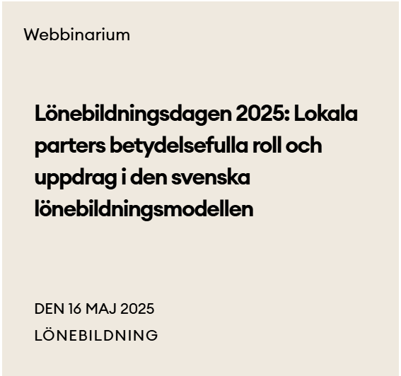
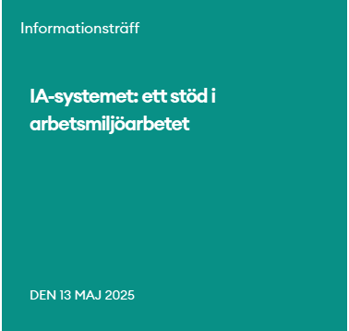
Kommande aktiviteter

Slide 42
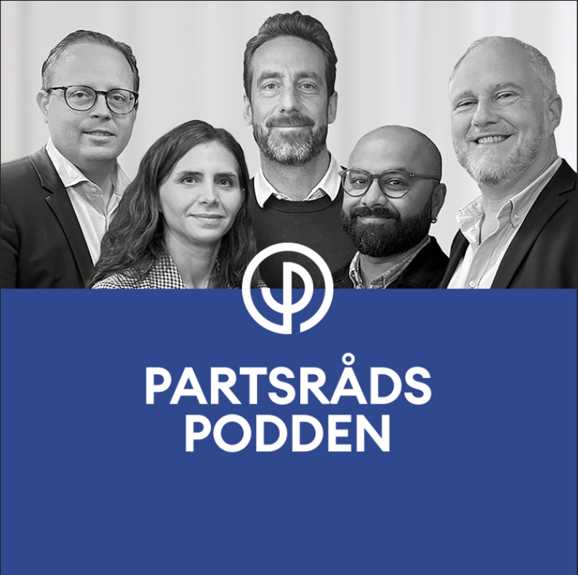
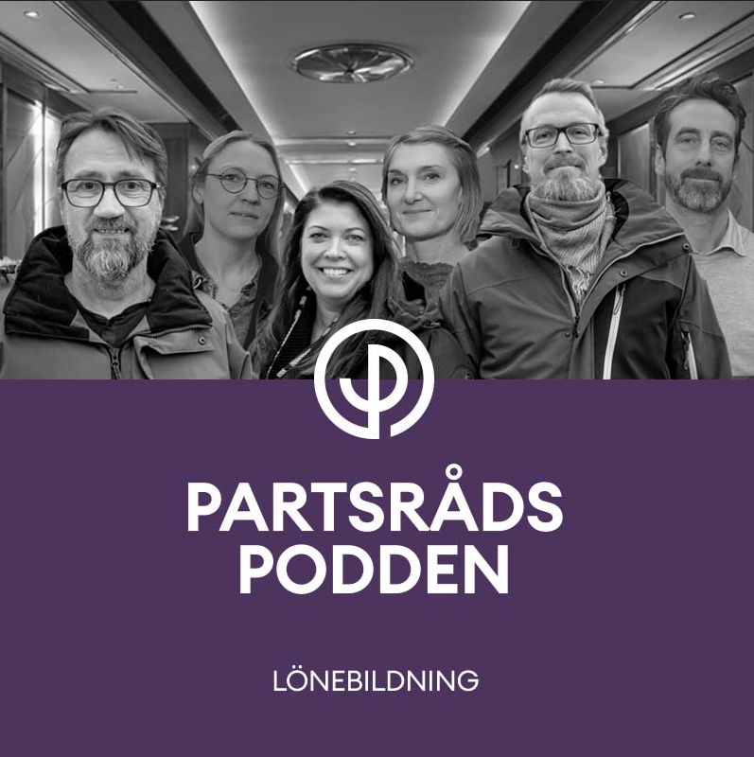
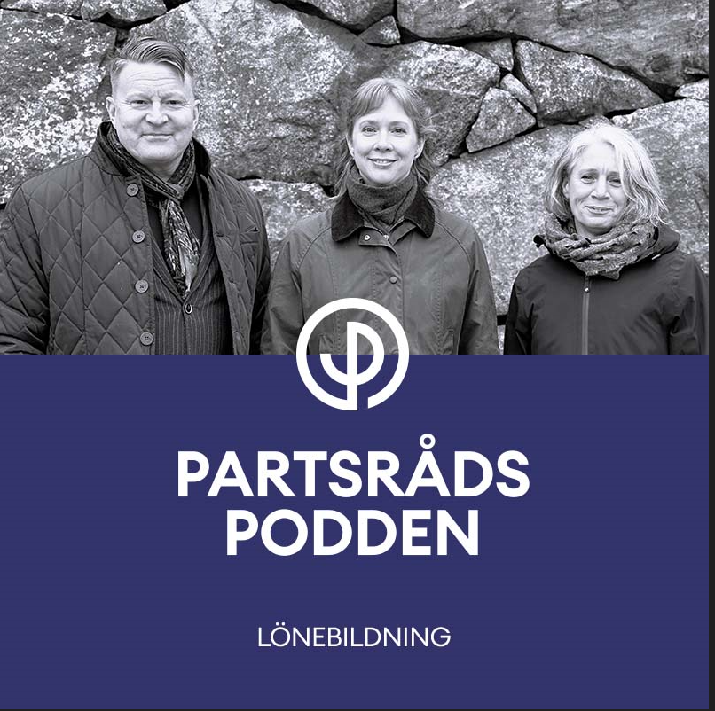
Poddar
Ny!
Kommande!
#28 Vad har du för BESTA-kod?
#36 Skapa goda förutsättningar för lönekartläggningsarbetet
#38 Den partsgemensamma
dialogen i lönebildningsarbetet

Slide 43
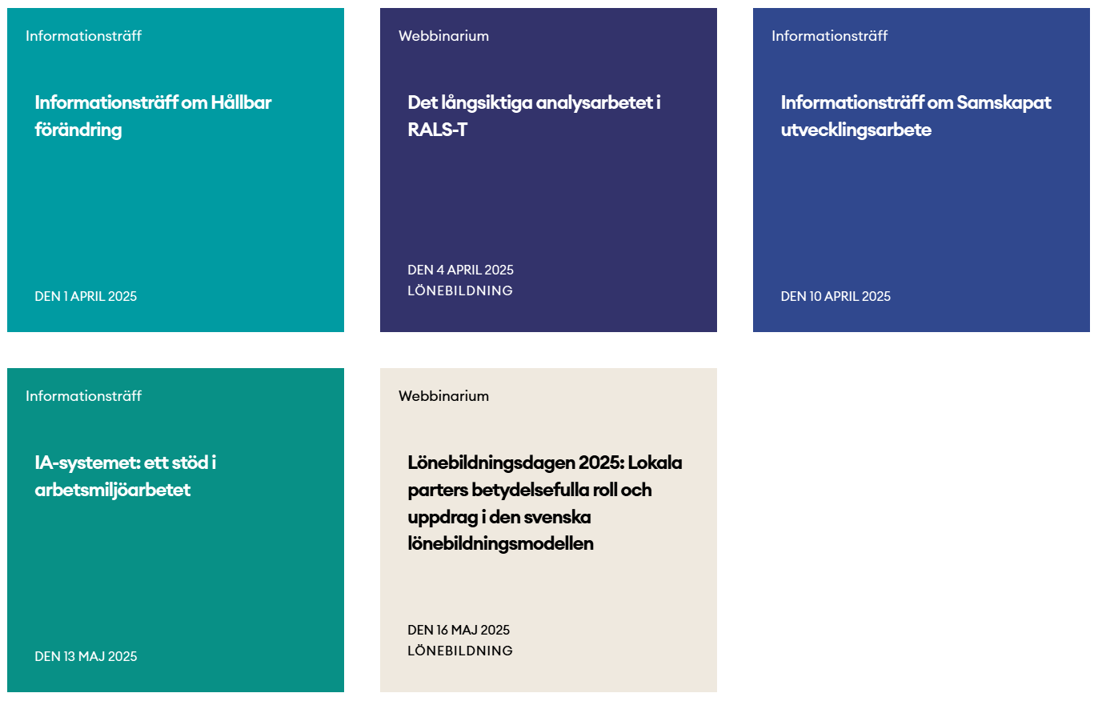
Håll dig uppdaterad!
Prenumerera på Aktuellt från Partsrådet
Följ oss på LinkedIn och Facebook
Du hittar allt på partsradet.se
Anmäl dig på
partsradet.se!
Notes:
PPT-bild Håll dig uppdaterad!
Och följ gärna Partsrådets verksamhet genom att prenumerera på ”Aktuellt från Partsrådet” och följ oss på LinkedIn och Facebook och givetvis partsradet.se.

Slide 44
WWW.PARTSRADET.SE
Besök oss för mer information, aktiviteter och inspiration

